Slide 1
Bilgi Teknolojilerinde Etik
Bölüm 4 Gizlilik
George W. Reynolds

Slide 2
Öğrenme Hedefleri, Bölüm 1
Mahremiyet hakkı nedir ve yasalar uyarınca kişisel mahremiyeti korumanın temeli nedir? Kişisel verilerin gizliliği için koruma sağlayan yasalardan bazıları nelerdir ve bunlarla ilişkili etik sorunlardan bazıları nelerdir? Tüketici profili oluşturma için çeşitli stratejiler nelerdir ve ilgili etik sorunlar nelerdir?

Slide 3
Öğrenme Hedefleri, Bölüm 2
E-keşif nedir ve nasıl kullanılır? İşverenler neden ve nasıl işyeri izlemeyi giderek daha fazla kullanıyor? Gelişmiş gözetim teknolojilerinin yetenekleri nelerdir ve hangi etik sorunları gündeme getirirler?

Slide 4
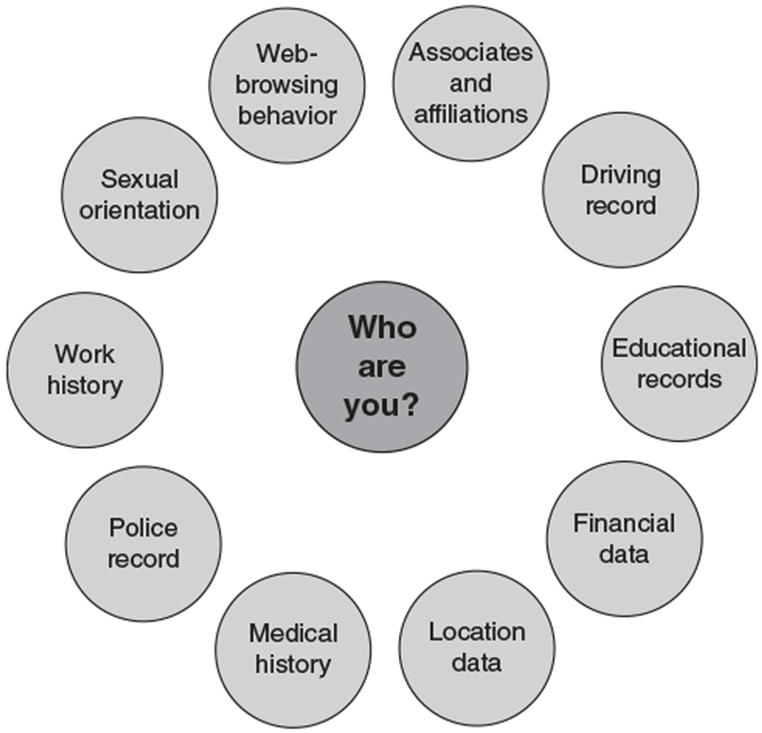
Kuruluşlar Daha İyi Kararlar Almak İçin Kişisel Verileri Toplar

Slide 5
Gizliliğin Korunması ve Kanun
Haklar Bildirgesi: Kişisel özgürlükler ve haklar konusunda daha spesifik güvenceler sağlamak için eklenen Anayasa'ya yapılan ilk on değişiklik Dördüncü Değişiklik: "Makul olmayan arama ve el koymalara karşı kişilerin kişileri, evleri, kağıtları ve eşyalarının güvenliği hakkı ihlal edilemez ve Yemin veya ikrarla desteklenen ve özellikle aranacak yeri ve el konulacak kişi veya şeyleri tanımlayan olası bir neden dışında Emir çıkarılamaz." Amerikalılar, "makul bir mahremiyet beklentisi" olduğunda Dördüncü Değişiklik tarafından korunmaktadır.

Slide 6
Information Privacy
Mahremiyet hakkı: Yalnız bırakılma hakkı Bilgi gizliliği: İletişim gizliliği (bu iletişimler izlenmeden başkalarıyla iletişim kurma yeteneği) ve veri gizliliğinin (erişimi sınırlama yeteneği) birleşimi başkaları tarafından kişinin kişisel verilerine).

Slide 7
Gizlilik Yasaları, Uygulamalar ve Mahkeme Kararları: Finansal Veriler, Bölüm 1
Adil Kredi Raporlama Yasası: Kredi raporlama bürolarının faaliyetlerini düzenler Finansal Gizlilik Hakkı Yasası: Finansal kurum müşterilerinin kayıtlarını federal hükümetin yetkisiz incelemesinden korur Özel işletmelere veya eyalet ve yerel yönetimlere yapılan açıklamaları kapsamaz

Slide 8
Privacy Laws, Applications, and Court Rulings: Financial Data, Part 2
Gramm-Leach-Bliley Yasası (GLBA): Üç kişisel gizlilik kuralı içeren banka deregülasyon yasası: Finansal gizlilik kuralı: Kişisel finansal verilerin toplanması ve ifşası için belirlenmiş zorunlu yönergeler Devre dışı bırakma: Müşteriler, kurumlara kişisel verileri üçüncü taraflarla paylaşma hakkı vermeyi reddedebilir Kabul etme: Devre dışı bırakmak için herhangi bir işlem yapmayan müşteriler otomatik olarak kaydolur Koruma kuralı: Finansal kurumların kişisel verileri korumak için bir veri güvenliği planı belgelemesini gerektirir Bahane kuralı: Kişilerin uygun yetki olmadan kişisel bilgilere erişme girişimlerini ele alır

Slide 9
Gizlilik Yasaları, Uygulamalar ve Mahkeme Kararları: Finansal Veriler, Bölüm 3
Adil ve Doğru Kredi İşlemleri Yasası: Tüketicilerin, üç ana tüketici kredisi raporlama şirketinin (Equifax, Experian ve TransUnion) her birinden yılda bir kez ücretsiz kredi raporu almalarına olanak tanır Kimlik hırsızlığı kurbanı olduklarından veya olabileceklerinden şüphelenen tüketiciler, kredi dosyalarına bir uyarı koyabilir

Slide 10
Gizlilik Yasaları, Uygulamalar ve Mahkeme Kararları: Sağlık Bilgileri
Sağlık Sigortası Taşınabilirlik ve Sorumluluk Yasası (HIPAA): Aşağıdakiler için tasarlanmış hükümler içerir: Sağlık sigortası kapsamının taşınabilirliğini ve sürekliliğini iyileştirin Sağlık sigortası ve sağlık hizmeti sunumunda dolandırıcılığı, israfı ve kötüye kullanımı azaltın Sağlık sigortasının yönetimini basitleştirin
Amerikan Kurtarma ve Yeniden Yatırım Yasası: Elektronik sağlık kayıtları (EHR'ler) ile ilgili hükümleri içerir:
Sağlık bilgilerinin satışını yasaklar Denetim izlerinin ve şifrelemenin kullanımını teşvik eder Hastalar için erişim hakları sağlar

Slide 11
Gizlilik Yasaları, Uygulamalar ve Mahkeme Kararları: Çocukların Kişisel Verileri
Aile Eğitim Hakları ve Mahremiyeti Yasası (FERPA): Ebeveynlere, çocuklarının eğitim kayıtlarıyla ilgili aşağıdaki haklar da dahil olmak üzere haklar verir:
Bir okul tarafından tutulan eğitim kayıtlarına erişin Eğitim kayıtlarının yalnızca öğrenci onayı ile açıklanmasını talep edin Eğitim kayıtlarını değiştirin Öğrenci kayıtlarını ifşa ettiği için bir okula karşı şikayette bulunun
Çocukların Çevrimiçi Gizliliğini Koruma Yasası (COPPA): Ebeveynlere, çocuklarının kişisel bilgilerinin İnternet üzerinden toplanması, kullanılması ve ifşa edilmesi üzerinde kontrol sağlar

Slide 12
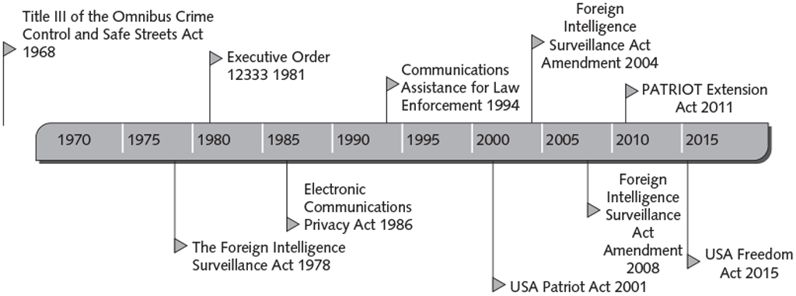
Gizlilik Yasaları, Uygulamalar ve Mahkeme Kararları: Elektronik Gözetim—Zaman Çizelgesi

Slide 13
Gizlilik Yasaları, Uygulamalar ve Mahkeme Kararları: Elektronik Gözetim, Bölüm 1
Omnibus Suç Kontrolü ve Güvenli Sokaklar Yasası'nın III. Başlığı: Telli ve sözlü iletişimin dinlenmesini düzenler Telefon Dinleme Yasası olarak da bilinir Eyalet ve federal kolluk kuvvetlerinin, bir arama emri çıkarılması durumunda telefon dinleme ve elektronik dinleme kullanmasına izin verir

Slide 14
Gizlilik Yasaları, Uygulamalar ve Mahkeme Kararları: Elektronik Gözetim, Bölüm 2
Yabancı İstihbarat Gözetim Yasası (FISA): Yabancı güçler ve ajanları arasındaki iletişimde yabancı istihbarat bilgilerinin elektronik gözetimi ve toplanması prosedürlerini açıklar Gözetim, bir ABD vatandaşının, daimi ikametgahının veya şirketin taraf olduğu herhangi bir iletişimin içeriğini elde etmediği sürece, mahkeme emri olmaksızın ABD içinde bir yıla kadar gözetime izin verir Hükümetin, dünyanın herhangi bir yerindeki bir ABD vatandaşını kasıtlı olarak hedef almadan önce kişiselleştirilmiş bir mahkeme emri almasını gerektirir

Slide 15
Gizlilik Yasaları, Uygulamalar ve Mahkeme Kararları: Elektronik Gözetim, Bölüm 3
FISA Mahkemesi: FISA tarafından kurulan ve ABD'nin herhangi bir yerinde elektronik gözetimi onaylayan emir başvurularını dinlemek için gizlice toplanan bir mahkeme. 2001-2015 yılları arasında: FISA mahkemesine 25.000'den fazla başvuru yapıldı Bunlardan sadece 12'si reddedildi

Slide 16
Gizlilik Yasaları, Uygulamalar ve Mahkeme Kararları: Elektronik Gözetim, Bölüm 4
Yürütme emri: ABD başkanı tarafından federal hükümetin operasyonlarını yönetmek için kullanılan resmi bir belge Yargı denetimine tabidir ve tüzük veya Anayasa tarafından desteklenmediği belirlenirse iptal edilebilir Yürütme Emri 12333: ABD hükümetinin çeşitli istihbarat toplama kurumlarını tanımlar ve bu kurumlar tarafından hangi bilgilerin toplanabileceğini, saklanabileceğini ve yayılabileceğini tanımlar

Slide 17
Gizlilik Yasaları, Uygulamalar ve Mahkeme Kararları: Elektronik Gözetim, Bölüm 5
Elektronik Haberleşme Gizliliği Yasası (ECPA): Torba Suç Kontrolü ve Güvenli Sokaklar Yasası'nın III. Başlığında değişiklik olarak kabul edilen yasa; üç ana konuyu ele alır: Göndericiden alıcıya aktarım sırasında iletişimin korunması Elektronik depolamada tutulan iletişimin korunması Cihazların arama emri olmadan arama, yönlendirme, adresleme ve sinyal bilgilerini kaydetmesinin yasaklanması

Slide 18
Gizlilik Yasaları, Uygulamalar ve Mahkeme Kararları: Elektronik Gözetim, Bölüm 6
Ulusal Güvenlik Mektubu (NSL): FBI direktörü tarafından bir ISS'ye verilir; ISS'nin bir hizmet abonesi hakkında çeşitli veriler ve kayıtlar sağlamasını gerektirir. Kişisel kayıtlarınızın sahiplerini bunları devlete teslim etmeye zorlar Yargı denetimine veya denetimine tabi değil NSL gag hükmü: NSL alıcılarının, hükümetin bir bireyin kayıtlarını talep ettiğini açıklamasını yasaklar Kalem kaydı: Giden aramalar için aranan numaraları tanımlamak için elektronik impulsları kaydeden bir cihaz Yakalama ve izleme: Belirli bir telefon numarası için gelen aramaların başlangıç numarasını kaydeden bir aygıt

Slide 19
Gizlilik Yasaları, Uygulamalar ve Mahkeme Kararları: Elektronik Gözetim, Bölüm 7
Kolluk Kuvvetleri için İletişim Yardımı Yasası (CALEA): Telekomünikasyon endüstrisinin, bir mahkeme emri aldıktan sonra, iletişimleri engellemek için federal müfettişler tarafından kullanılmak üzere ürünlerine araçlar eklemesini gerektirdi ABD Vatanseverlik Yasası: Hem yerel kolluk kuvvetlerine hem de ABD uluslararası istihbarat teşkilatlarına kapsamlı yeni yetkiler verdi Telefon, e-posta, tıbbi, finansal ve diğer kayıtlarda arama yapma yeteneklerini artırdı 11 Eylül 2001'deki terörist saldırıların üzerinden beş hafta geçti

Slide 20
Gizlilik Yasaları, Uygulamalar ve Mahkeme Kararları: Elektronik Gözetim, Bölüm 8
Yabancı İstihbarat Gözetim Yasası Değişiklik Yasası (2004) Bilinen herhangi bir terör örgütüyle bağlantısı olmayan kişiler (yalnız kurtlar olarak adlandırılır) hakkında yetkili istihbarat toplama 1978 Yabancı İstihbarat Gözetim Yasası 2008 Değişiklik Yasası NSA'ya, ABD telekom ağı ekipmanı ve tesislerinden geçerken uluslararası iletişimleri (mahkeme onaylı izinler olmadan) toplama yetkisi verildi

Slide 21
Gizlilik Yasaları, Uygulamalar ve Mahkeme Kararları: Elektronik Gözetim, Bölüm 9
2011 tarihli PATRIOT Sunsets Uzatma Yasası: Gezici telefon dinlemelerinin ve iş kayıtlarının aranmasının dört yıl uzatılmasını sağlayan yasa; Ayrıca "yalnız kurtlar" hakkında yetkili istihbarat toplamayı da genişletti ABD Özgürlük Yasası: Edward Snowden'ın (gizli bilgileri sızdıran eski bir hükümet müteahhidi) gizli NSA gözetim programlarının ifşaatlarının ardından yasa kabul edildi NSA'nın toplu telefon meta verisi toplaması sonlandırıldı Telekomünikasyon sağlayıcılarının artık bu verileri tutması ve NSA sorgularına yanıt vermesi gerekiyor

Slide 22
Gizlilik Yasaları, Uygulamalar ve Mahkeme Kararları: Adil Bilgi Uygulamaları, Bölüm 1
Adil bilgi uygulamaları: Kişisel verilerin toplanmasını ve kullanılmasını yöneten bir dizi yönerge Sınır ötesi veri akışı: Kişisel verilerin ulusal sınırlar ötesi akışı Adil bilgi uygulamaları, veri gizliliği ve veri koruma konularını ele alan birçok ulusal yasanın temelini oluşturur

Slide 23
Gizlilik Yasaları, Uygulamalar ve Mahkeme Kararları: Adil Bilgi Uygulamaları, Bölüm 2
Ekonomik İşbirliği ve Kalkınma Örgütü (OECD): Çok taraflı fikir birliğinin gerekli olduğu konularda politikalar belirleyen ve anlaşmalar üreten uluslararası kuruluş OECD adil bilgi uygulamaları rehberi sekiz ilkeden oluşmaktadır: Koleksiyon sınırlaması Veri kalitesi Amaç özellikleri Kullanım sınırlaması Güvenlik önlemleri Açıklık ilkesi Bireysel katılım Sorumluluk

Slide 24
Gizlilik Yasaları, Uygulamalar ve Mahkeme Kararları: Adil Bilgi Uygulamaları, Bölüm 3
Avrupa Birliği Veri Koruma Direktifi: Avrupa Birliği üyesi olmayan ülkelere aktarılan verilerin korunmasını sağlar Yalnızca belirli "güvenli liman" ilkelerini karşıladığı onaylanan ABD şirketlerinin Avrupalı tüketicilerin ve şirketlerin verilerini işlemesine ve depolamasına izin verildi. Avrupa-Amerika Birleşik Devletleri Gizlilik Kalkanı Veri Aktarım Programı Yönergeleri Avrupa Adalet Divanı tarafından geçersiz ilan edilen ABD ile AB arasındaki Güvenli Liman anlaşmasının yerini aldı AB vatandaşlarının kişisel verilerini korumak için ABD şirketlerine daha güçlü yükümlülükler getiriyor ve ABD kurumları tarafından daha güçlü yaptırım gerektiriyor

Slide 25
Gizlilik Yasaları, Uygulamalar ve Mahkeme Kararları: Adil Bilgi Uygulamaları, Bölüm 4
Genel Veri Koruma Yönetmeliği (GDPR): 2016 yılında kabul edilen bir AB yönetmeliği; AB içindeki bireyler için veri korumasını güçlendirmek üzere tasarlanmıştır Dünyanın herhangi bir yerinde AB vatandaşlarının kişisel verilerini toplayan, depolayan veya aktaran kuruluşlar, sistemlerinin ve prosedürlerinin uyumlu olduğundan emin olmalıdır

Slide 26
Gizlilik Yasaları, Uygulamalar ve Mahkeme Kararları: Devlet Kayıtlarına Erişim
Bilgi Edinme Özgürlüğü Yasası (FOIA): Vatandaşlara talep üzerine federal, eyalet ve yerel yönetimlerin belirli bilgi ve kayıtlarına erişme hakkı verir Bir FOIA talebi için iki temel gereksinim: İstek, kayıtlar için geniş kapsamlı, mantıksız veya külfetli aramalar gerektirmemelidir Talep, Federal Sicilde yayınlanan usul düzenlemelerine göre yapılmalıdır Gizlilik Yasası: Federal kurumlar tarafından tutulan kişisel verilerin toplanması, kullanılması ve yayılması için kurallar belirler ABD devlet kurumlarının herhangi bir kişisel veri kayıt tutma sisteminin varlığını gizlemesini yasaklar

Slide 27
Temel Gizlilik ve Anonimlik Sorunları: Tüketici Profili Oluşturma, Bölüm 1
Web sörfçüleri hakkında bilgi aşağıdakiler kullanılarak elde edilebilir: Gönüllü yöntemler: Web sitesi kayıtları, anket, yarışmalar ve sosyal medya Çerezler: Bir web sitesini ziyaret eden kullanıcıların sabit disklerine indirilebilen, böylece web sitesinin sonraki ziyaretlerde ziyaretçileri tanımlayabilmesi için metin dosyaları İzleme yazılımı: Bir web sitesinin tarama alışkanlıklarını analiz etmesine ve kişisel ilgi alanlarını ve tercihleri çıkarmasına olanak tanır

Slide 28
Temel Gizlilik ve Anonimlik Sorunları: Tüketici Profili Oluşturma, Bölüm 2
Tüketici profiline yönelik eleştiriler: Kişisel veriler, verileri sağlayan tüketicilerin izni olmadan toplanabilir ve diğer şirketlere satılabilir Veri ihlali riski: Hassas verilerin kasıtsız olarak serbest bırakılması veya hassas verilere (ör. kredi kartı numaraları veya Sosyal Güvenlik numaraları) yetkisiz kişiler tarafından erişilmesi Kimlik hırsızlığı riski: Kişisel bilgilerin çalınması ve daha sonra sahibinin izni olmadan, genellikle dolandırıcılık veya diğer suçları işlemek için kullanılması

Slide 29
Temel Gizlilik ve Anonimlik Sorunları: Elektronik Keşif
Elektronik keşif (e-keşif): Ceza ve hukuk davalarında kullanılmak üzere elektronik olarak saklanan bilgilerin toplanması, hazırlanması, incelenmesi ve üretilmesi Elektronik olarak depolanan bilgiler (ESI): Herhangi bir elektronik depolama cihazında depolanan herhangi bir dijital bilgi biçimi Tahmine dayalı kodlama: İlgili belgeleri tanımak için belge inceleme yazılımını "eğitmek" için insan rehberliğini bilgisayar güdümlü kavram aramasıyla birleştiren bir süreç

Slide 30
Temel Gizlilik ve Anonimlik Sorunları: İşyeri İzleme
Cybermoafing: İnterneti Facebook'ta paylaşımda bulunmak, kişisel e-postalar veya metinler göndermek veya çevrimiçi alışveriş yapmak gibi işle ilgili olmayan amaçlar için kullanmak Özel işverenler, çalışanların işveren tarafından sağlanan herhangi bir cep telefonu veya bilgi işlem cihazını kullanımını yasal olarak izleyebilir Dördüncü Değişiklik, özel bir işverenin çalışanlarına nasıl davrandığını sınırlamaz Eyalet gizlilik yasaları, işverenleri çalışanlara tercih etme eğilimindedir

Slide 31
Temel Gizlilik ve Anonimlik Sorunları: Gelişmiş Gözetim Teknolojisi, Bölüm 1
Kamera gözetimi Suç ve terörist faaliyetleri caydırmak için dünyanın dört bir yanındaki büyük şehirlerde kullanılır Eleştiri: Bu tür bir inceleme, sivil özgürlüklerin ihlalidir ve video yayınlarını izlemek için gereken ekipman ve kişilerin maliyeti aşırıdır

Slide 32
Temel Gizlilik ve Anonimlik Sorunları: Gelişmiş Gözetim Teknolojisi, Bölüm 2
Araç olay veri kaydedicisi (EDR): Aracın hava yastıklarını açacak kadar şiddetli herhangi bir araç kazasından önce, sırasında ve sonrasında birkaç saniye boyunca araç ve yolcu verilerini kaydeden bir cihaz Amaçlı: Araç performansını iyileştirmek için değişiklikler yapmak üzere verileri yakalamak ve kaydetmek Bir araç kazası sırasında ne olduğunu belirlemek için bir mahkemede kullanılmak üzere

Slide 33
Temel Gizlilik ve Anonimlik Sorunları: Gelişmiş Gözetim Teknolojisi, Bölüm 3
Stalking uygulaması: Bir cep telefonuna veya akıllı telefona yüklenebilen yazılım Konum takibi yapar, aramaları kaydeder, gönderilen veya alınan metin mesajlarını görüntüler ve telefonda ziyaret edilen herhangi bir web sitesinin URL'lerini kaydeder Telefon sahibinin izni olmadan yazılımı bir telefona yüklemek yasa dışıdır

Slide 34
Özet, Bölüm 1
Mahremiyet hakkı nedir ve yasalar uyarınca kişisel mahremiyeti korumanın temeli nedir? Özel hayatın gizliliği hakkı: "Yalnız bırakılma hakkı" Bilgi gizliliği: İletişim gizliliği (bu iletişimler izlenmeden başkalarıyla iletişim kurma yeteneği) ve veri gizliliği (kişinin kişisel verilerine erişimi sınırlama yeteneği) Bilgiyi kullananların ihtiyaçları, bilgileri kullanılan kişilerin hak ve istekleri ile dengelenmelidir Makul bir gizlilik beklentisi olmadan, gizliliğin korunması için bir hak yoktur.

Slide 35
Özet, Bölüm 2
Kişisel verilerin gizliliği için koruma sağlayan yasalardan bazıları nelerdir ve bunlarla ilişkili etik sorunlardan bazıları nelerdir? Çok az yasa, özel sektörden gizlilik koruması sağlar. ABD'de tek ve kapsayıcı bir ulusal veri gizliliği politikası yoktur. Kişisel verilerin gizliliğini bir dizi yasa, yürütme emri ve mahkeme kararı yönetir.

Slide 36
Özet, Bölüm 3
The Fair Credit Reporting Act | The Right to Financial Privacy Act
Gramm-Leach-Bliley Act (GLBA) | Fair and Accurate Credit Transaction Act
Health Insurance Portability and Accountability Act (HIPAA) | American Recovery and Reinvestment Act EHR provisions
Family Educational Rights and Privacy Act (FERPA) | Children’s Online Privacy Protection Act (COPPA)
Title III of the Omnibus Crime Control and Safe Streets Act (the Wiretap Act) | Foreign Intelligence Surveillance Act
Executive Order 12333 | Electronic Communications Privacy Act (ECPA)
Communications Assistance for Law Enforcement Act (CALEA) | USA PATRIOT Act
Foreign Intelligence Surveillance Act Amendments Acts of 2004 | Foreign Intelligence Surveillance Act Amendments Acts of 2008
USA Freedom Act | PATRIOT Sunsets Extension Act

Slide 37
Özet, Bölüm 4
Kişisel verilerin gizliliği için koruma sağlayan yasalardan bazıları nelerdir ve bunlarla ilişkili etik sorunlardan bazıları nelerdir? Adil bilgi uygulamaları: Kişisel verilerin toplanmasını ve kullanılmasını yönetin OECD'nin adil bilgi uygulamaları: Kuruluşların tüketici verilerinin etik olarak ele alınması için benimsemeleri gereken model olarak kabul edildi AB Veri Koruma Direktifi: Üye ülkelerin, AB üyesi olmayan ülkelere aktarılan verilerin korunmasını sağlamasını gerektirir Avrupa-ABD Gizlilik Kalkanı Veri Aktarım Programı Yönergeleri: İşletmelerin AB vatandaşları hakkındaki kişisel verileri ABD'ye aktarmasına olanak tanıyan geçici bir önlem.

Slide 38
Summary, Part 5
Kişisel verilerin gizliliği için koruma sağlayan yasalardan bazıları nelerdir ve bunlarla ilişkili etik sorunlardan bazıları nelerdir? Genel Veri Koruma Yönetmeliği (GDPR): Mayıs 2018'de yürürlüğe girer ve kişisel verilerin AB dışına aktarılmasını ele alır Bilgi Edinme Özgürlüğü Yasası (FOIA): Vatandaşlara talep üzerine federal, eyalet ve yerel yönetimlerin belirli bilgi ve kayıtlarına erişme hakkı verir Gizlilik Yasası: ABD devlet kurumlarının herhangi bir kişisel veri kayıt tutma sisteminin varlığını gizlemesini yasaklar

Slide 39
Summary, Part 6
Tüketici profili oluşturma için çeşitli stratejiler nelerdir ve ilgili etik sorunlar nelerdir? Şirketler, web sitelerini ziyaret edenler hakkında kişisel veri toplamak için çerezler ve izleme yazılımları kullanmak da dahil olmak üzere farklı yöntemler kullanır. Müşteri bilgilerini koruyamayan veya saygı göstermeyen şirketler işlerini kaybettiler ve gizlilik ihlallerinden kaynaklanan toplu davalarda sanık haline geldiler. Veri ihlali: Hassas verilerin kasıtsız olarak serbest bırakılması veya hassas verilere yetkisiz kişilerin erişmesi Bazı eyaletler, şirketlerin etkilenen müşterileri hızlı bir şekilde bilgilendirmesini gerektiren veri ihlali bildirim yasalarını kabul etti.

Slide 40
Summary, Part 7
E-keşif nedir ve nasıl kullanılır?
E-keşif: Ceza ve hukuk davalarında kullanılmak üzere elektronik olarak saklanan bilgilerin toplanması, hazırlanması, gözden geçirilmesi ve üretilmesi Tahmine dayalı kodlama: İlgili belgeleri tanımak için belge inceleme yazılımını "eğitmek" için insan zekasını bilgisayar güdümlü kavram aramasıyla birleştirir

Slide 41
Summary, Part 8
İşverenler neden ve nasıl işyeri izlemeyi giderek daha fazla kullanıyor?
Birçok kuruluş, çalışan verimliliğini azaltan ve işverenleri taciz davalarına maruz bırakan çalışan suistimallerine karşı koruma sağlamak için BT kullanım politikaları geliştirmiştir. ABD firmalarının yaklaşık yüzde 80'i, telefon görüşmeleri, e-posta, web'de gezinme ve bilgisayar dosyaları dahil olmak üzere işteki çalışan iletişimlerini ve faaliyetlerini kaydediyor ve inceliyor. İşyerinde fitness takipçilerinin kullanılması, potansiyel yeni yasal ve etik sorunların önünü açmıştır.

Slide 42
Summary, Part 9
Gelişmiş gözetim teknolojilerinin yetenekleri nelerdir ve hangi etik sorunları gündeme getirirler? Güvenlik kameraları, dünyanın dört bir yanındaki büyük şehirlerde suç ve terörist faaliyetleri caydırmak için kullanılmaktadır. Bir araç olay veri kaydedicisi (EDR): Aracın hava yastıklarını açacak kadar ciddi olan herhangi bir araç kazasından önce, sırasında ve sonrasında birkaç saniye boyunca verileri kaydeder Birçok kişi, çoğu arabanın artık bir EDR ile donatıldığının ve bu cihazdan gelen verilerin mahkemede kanıt olarak kullanılabileceğinin farkında değil. Takip uygulamaları bir kişinin cep telefonuna indirilebilir; Telefon sahibinin izni olmadan bunu yapmak yasa dışıdır.

